Slide 1
«Вежливо- не вежливо»
Цель: Закреплять постоянное проявление вежливости в процессе общения, учить различать противоположные проявления: вежливость/не вежливость.
Ход игры:
Воспитатель: Если вы посчитаете, что поступок вежливый, то хлопайте в ладоши.
Если считаете, что поступок невежливый, то топайте ногами.
Поздороваться при встрече.
Толкнуть, не извиниться.
Помочь поднять упавшую вещь.
Громко разговаривать в общественных местах.
Обозвать обидным словом одноклассника.
Не уступить место пожилому человеку.
Рассказать доверенную тебе тайну.
Сказать «спасибо» маме за вкусный обед.

Slide 2
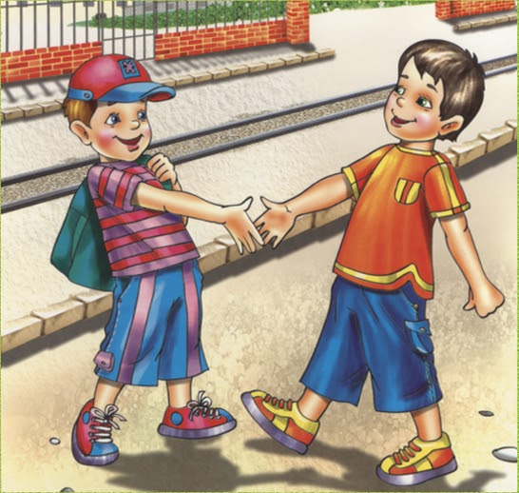
Поздороваться при встрече

Slide 3
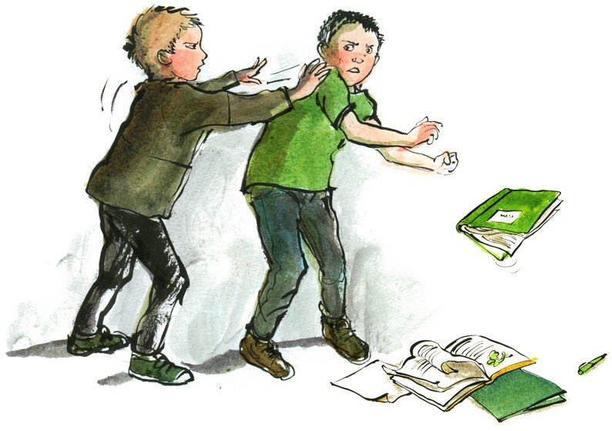
Толкнуть, не извиниться

Slide 4
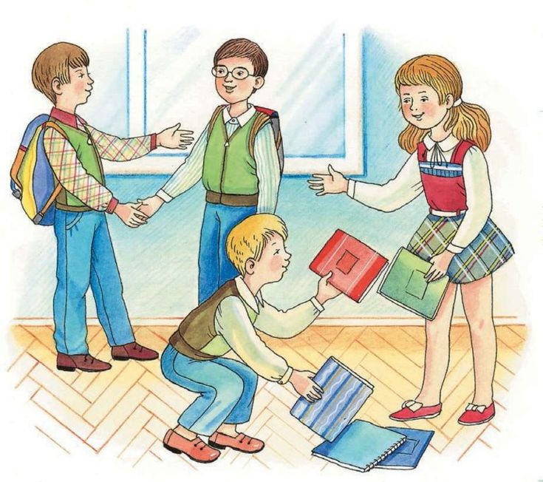
Помочь поднять упавшую вещь

Slide 5
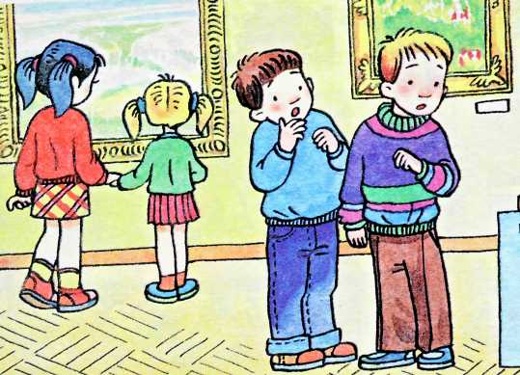
Громко разговаривать в общественных местах

Slide 6
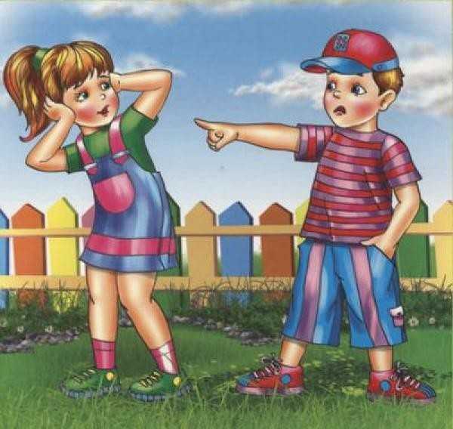
Обозвать обидным словом одноклассника

Slide 7
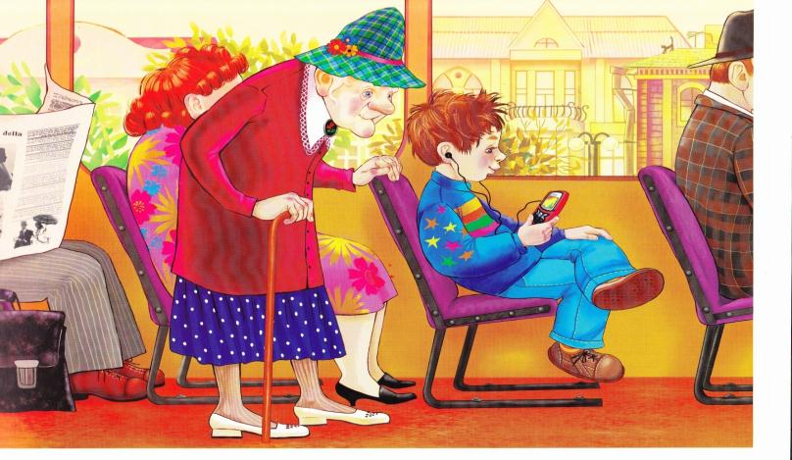
Не уступить место пожилому человеку

Slide 8
Рассказать доверенную тебе тайну

Slide 9
Сказать «спасибо» маме за вкусный обед

